Slide 1
Современные технологии в веб-разработке
Факультет Интернета МФПУ СИНЕРГИЯ
Курс «Веб-разработка»
Илья Ершов

Slide 2
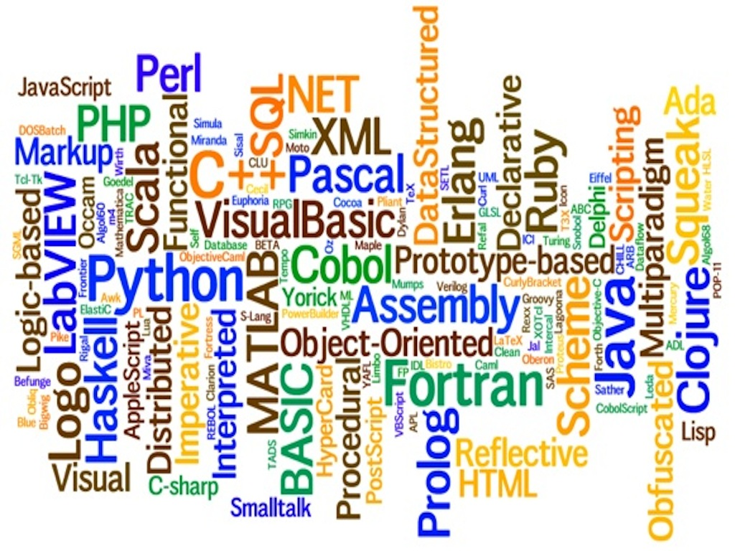

Slide 3
Что сейчас популярно?
HTML5/CSS3
JavaScript
PHP
Java
Python
Ruby
C# .NET
Objective C
Haskel

Slide 4
Что сейчас популярно?

Slide 5
Что сейчас популярно?
Документация на русском: //www.tiobe.com

Slide 6
На базе PHP
Фреймворки
Laravel
Zend
Symphony
XPDO (Система MODX)

Slide 7
На базе JavaScript
В браузере
На сервере
JQuery
CoffeeScript
GSAP анимация
Фреймворки
React.js
Angular.js
Backbone.js
Ember.js
ExtJS SenchaBackbone.js
Node.js

Slide 8
На базе Node.js
npm – менеджер пакетов
bower менеджер фронт-энд пакетов
Gulp планировщик задач
Yeoman каркасы приложений
Express маршрутизатор
Stylus и Jade шаблонизаторы
Bricks.js фреймворк
Calipso CMS система

Slide 9
На базе CSS + языки программирования
LESS
SASS
PostCSS

Slide 10
Методологии
Документация на русском: //ru.bem.info

Slide 11
Веб: основная боль и стремление
Высоконагруженные проекты //ruhighload.com/
Высоконагруженные проекты
Вынести максимум вычислений с сервера в браузер
Минимизировать передачу данных по сети
Избавиться от необходимости конвертировать передаваемые данных
Живой поиск по содержимому и фильтрация

Slide 12
Формат обмена информацией

Slide 13
Формат обмена информацией
XML?

Slide 14
Формат обмена информацией
SOAP?

Slide 15
Формат обмена информацией

Slide 16
Формат обмена информацией
JSON
vs
XML

Slide 17
Формат обмена информацией
JSON
vs
XML

Slide 18
Вариант – JavaScript везде

Slide 19
JavaScript вариант решения

Slide 20
Нативные языки мобильных устройств
+

Slide 21
JavaScript фреймворки

Slide 22
JavaScript фреймворки

Slide 23
Будущее JavaScript

Slide 24
Node.js инструменты
Yeoman

Slide 25
Node.js инструменты
Менеджер задач Gulp

Slide 26
Node.js инструменты
Gulp: препроцессоры SASS

Slide 27
Node.js инструменты
Менеджер задач Gulp

Slide 29
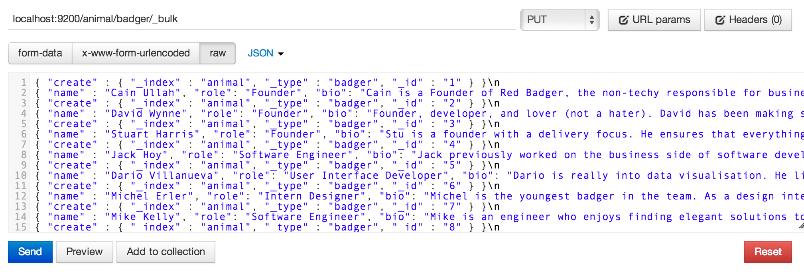
noSQL базы данных

Slide 30
noSQL базы данных

Slide 31
noSQL базы данных

Slide 32
Node.js cерверные технологии

Slide 33
Java cерверные технологии

Slide 34
Ruby cерверные технологии

Slide 35
Laravel продвинутый PHP фреймворк

Slide 36
PostgreSQL совместно разработанная БД профессионального уровня

Slide 37
Спасибо за внимание

Slide 38
Илья Ершов
Ссылки и дополнительные
материалы на странице: //j.mp/mfpa-links
Веб-разработчик, руководитель интернет-проектов
ershov.ilya@gmail.com
Skype: ershov.ilya
www.ershov.pw

